Slide 1

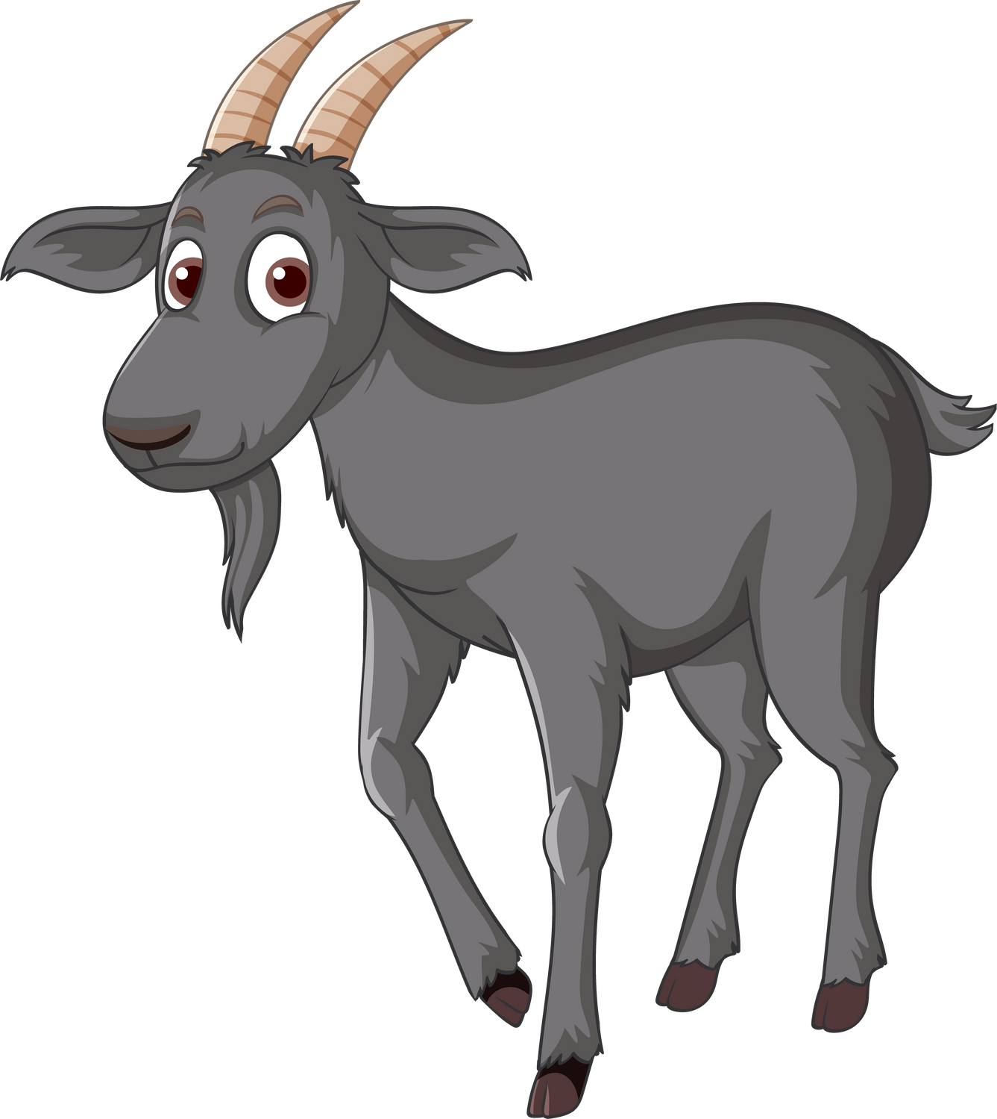
Kể chuyện sáng tạo
Chú dê đen
Lứa tuổi: MGN (4-5 tuổi)
Giáo viên: Đinh Thị Nguyệt Minh

Slide 2




Slide 3
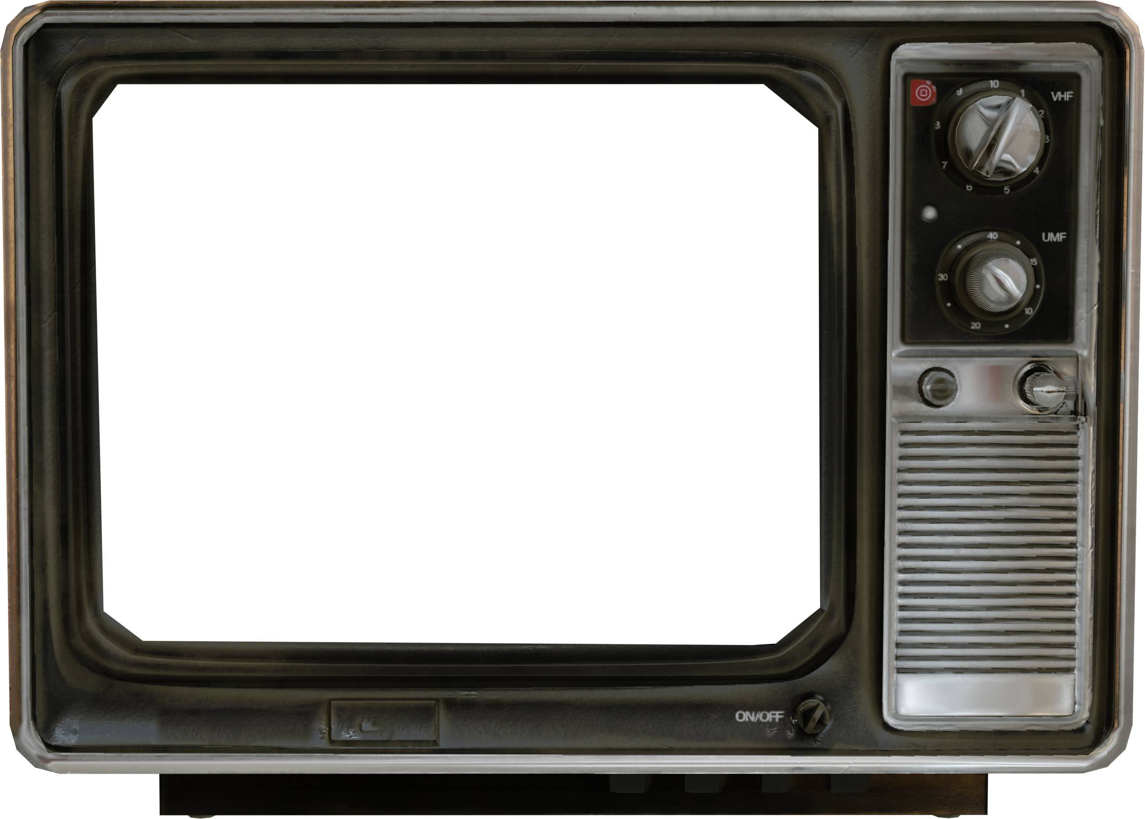
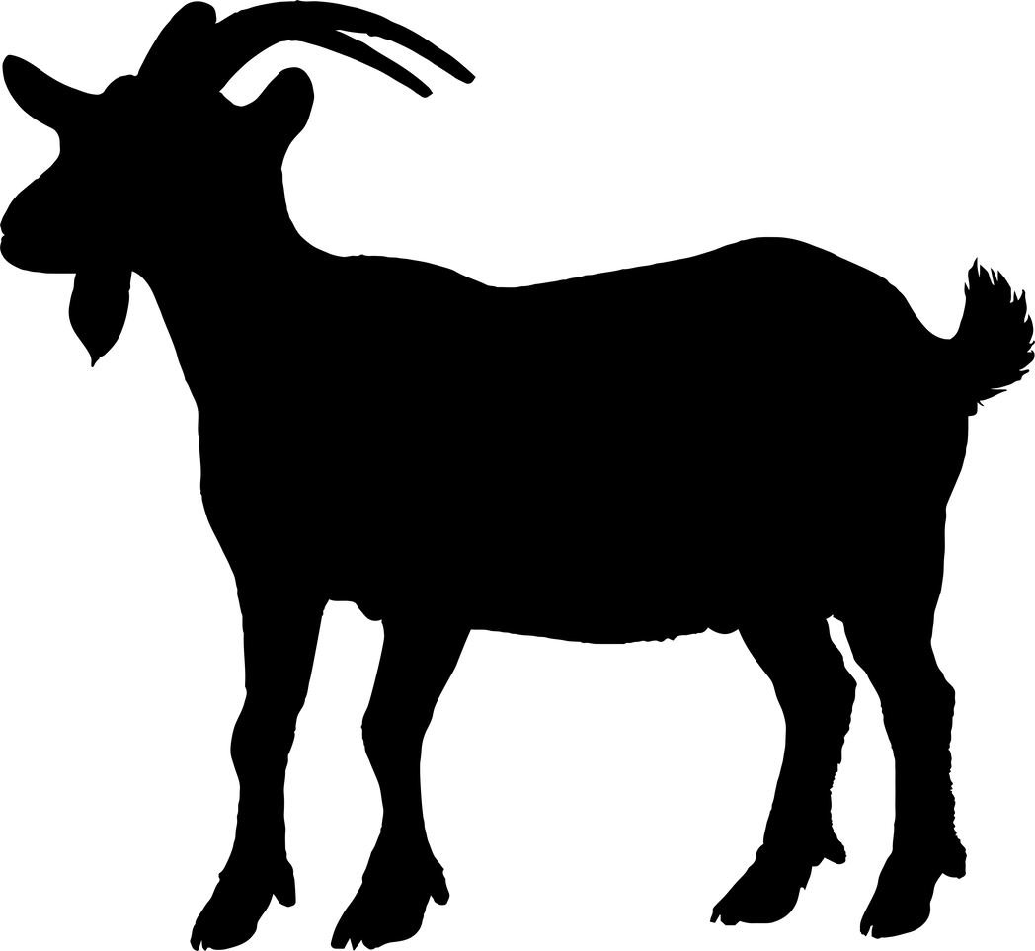
Kịch rối tay: Chú dê đen

Slide 4

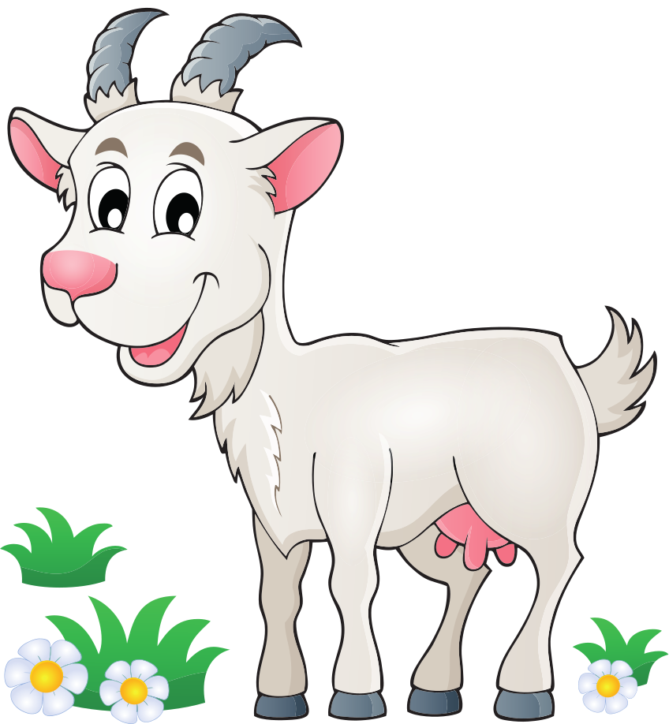
Kịch rối tay: Chú dê đen

Slide 5

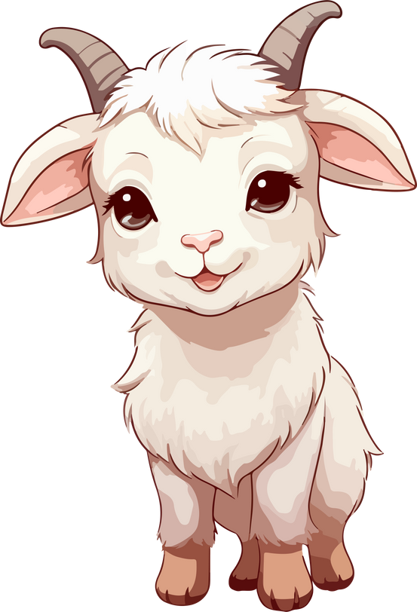
Kịch rối tay: Chú dê đen

Slide 6
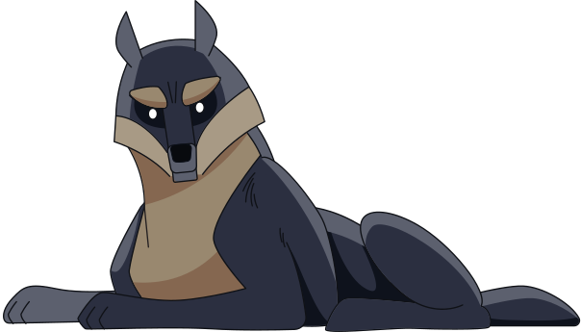
Kịch rối tay: Chú dê đen

Slide 7
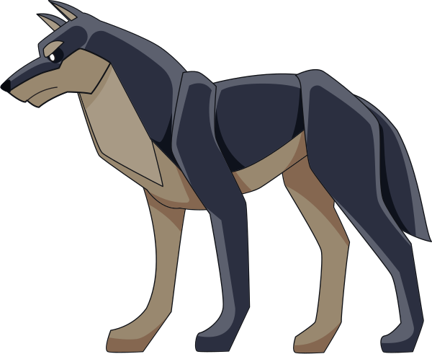
Kịch rối tay: Chú dê đen

Slide 8
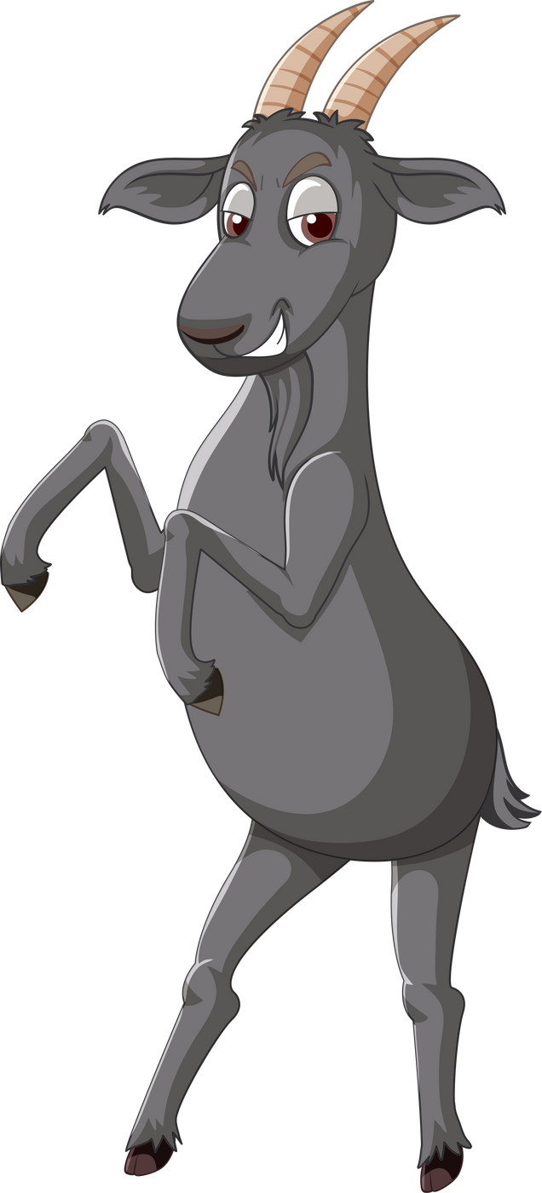
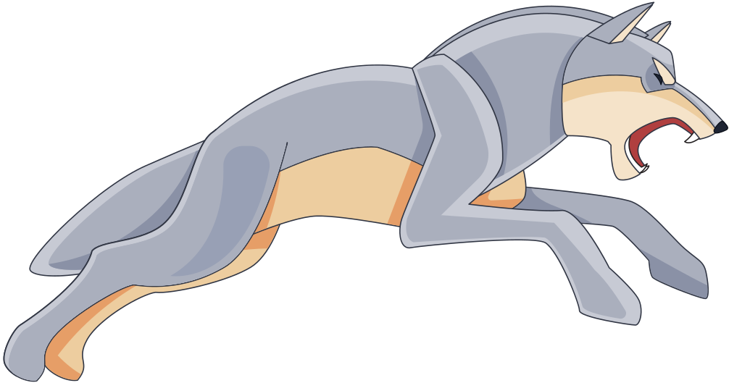
Kịch rối tay: Chú dê đen

Slide 9

Kể chuyện sáng tạo
Chia lớp làm 2 nhóm để sáng tạo câu truyện từ các đồ cho sẵn.

Slide 10
Nhóm 1 kể chuyện sáng tạo đóng kịch

Slide 11
Nhóm 2 kể chuyện sáng tạo qua tranh có các nhân vật rời.

